Slide 1
מערכת שידורים לאומית

Slide 2
איך לבנות מצגת מנצחת
בלי להבין בעיצוב

Slide 3
על מה נדבר היום?
זהירות – מצגות!
איך באמת לעצב מצגות בלי מעצב?
למה חשוב להשתמש בתמונות ודימויים ויזואליים?
איך מונעים עומס קוגנטיבי?
איך עוד עוזרים ללומדים?
ואיך מפצים על העדר כריזמה של התוכן או המרצה?

Slide 4
כוחו של דימוי
כל הטעויות העיצוביות

Slide 5
כוחו של דימוי
חרם מצגות באמזון

Slide 6
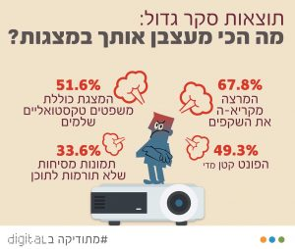
כוחו של דימוי
מה הכי מעצבן במצגות

Slide 7
אז איך מאווררים?

Slide 8
אז איך מאווררים?
כמות השקפים היא לא פרמטר

Slide 9
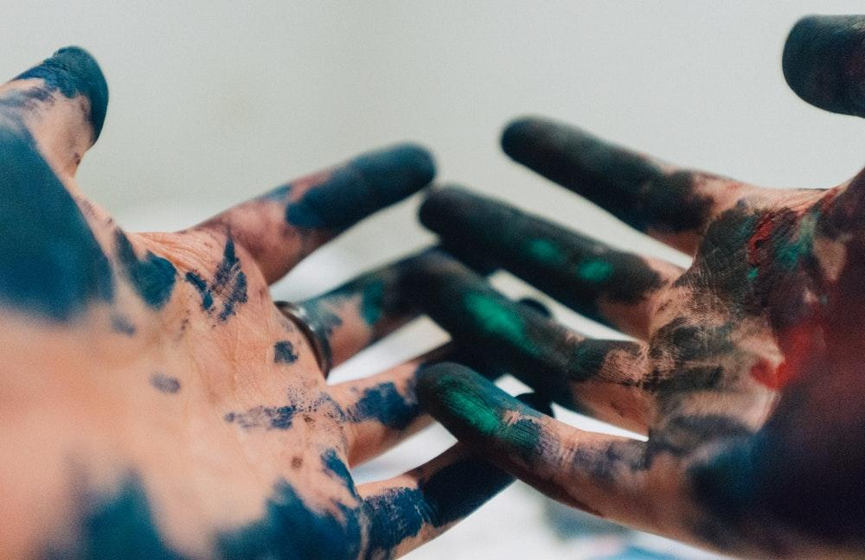
מצגות לדיגיטל
פונט 24 לפחות
מיעוט טקסט
דימויים חזקים
חשיפה מדורגת
יצירת הקשר
Notes:
פונט 24 (לפחות)
מיעוט טקסטים
חשיפה מדורגת
דימויים חזקים
יצירת הקשר

Slide 10
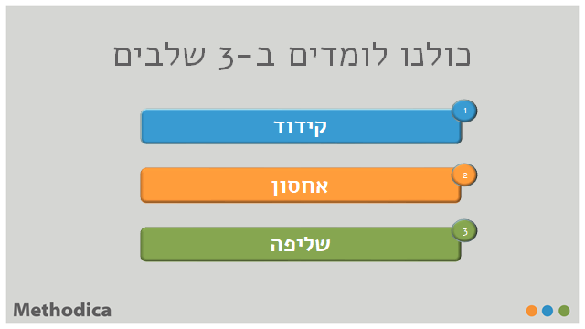
אוריינטציה ללומדים – מסך מארגן

Slide 11
מה מפריע ל-PPT?
מערך שיעור למרצה
"נוכל לקבל את המצגת"? (דפי כתיבה ללומד)
למידה עצמית באמצעות מצגות
המצגת כמסמך עבודה

Slide 12
אז איך מאווררים?
3 פעולות קריטיות

Slide 13
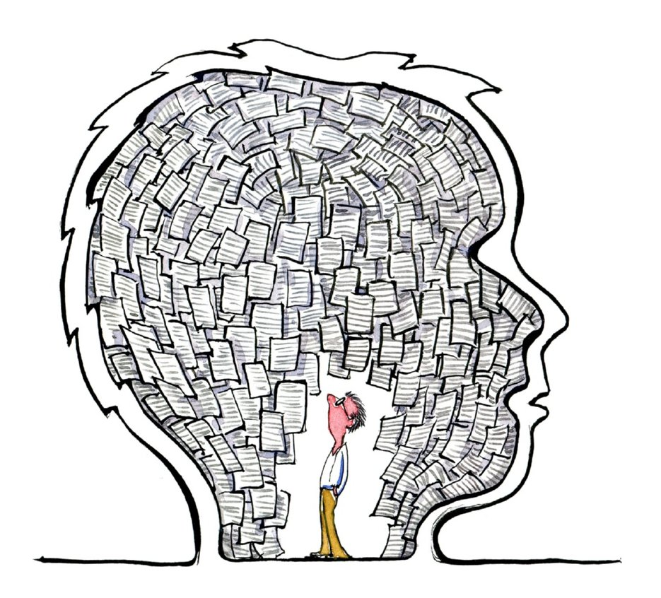
איך עושים את זה נכון?
Image first -
קודם כל תמונה ואח"כ טקסט

Slide 14
איך עושים את זה נכון?
מינימום טקסט במצגת
טקסטים למרצים –בהערות
טקסטים ללומדים – בנפרד

Slide 15
איך עושים את זה נכון?
להחשיך או להלבין את המסך כשצריך
לשלב מסכי הפוגה

Slide 16
איך עושים את זה נכון?
שומרים על אחידות
משכפלים שקף ומחליפים תמונה/מלל

Slide 17
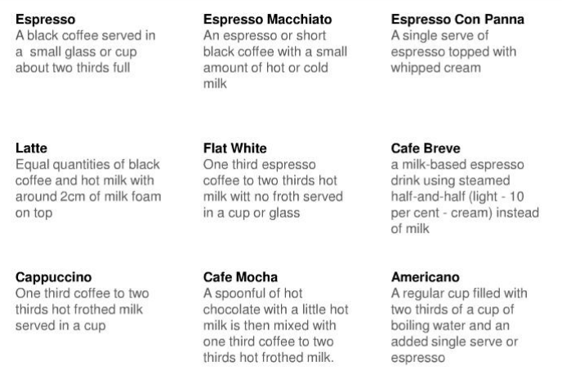
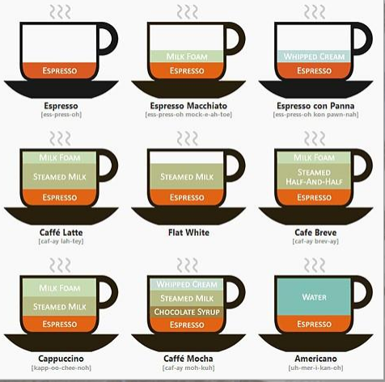
איך תרצו את הקפה שלכם?

Slide 18
קידוד כפול

Slide 19
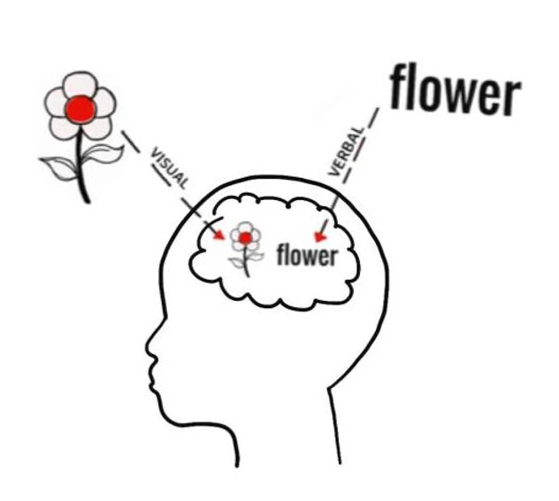

Slide 20
כוחה של תמונה
מלל בלבד
מלל ותמונה
https://community.articulate.com/articles/coherence-principle-less-material-for-better-learning

Slide 21
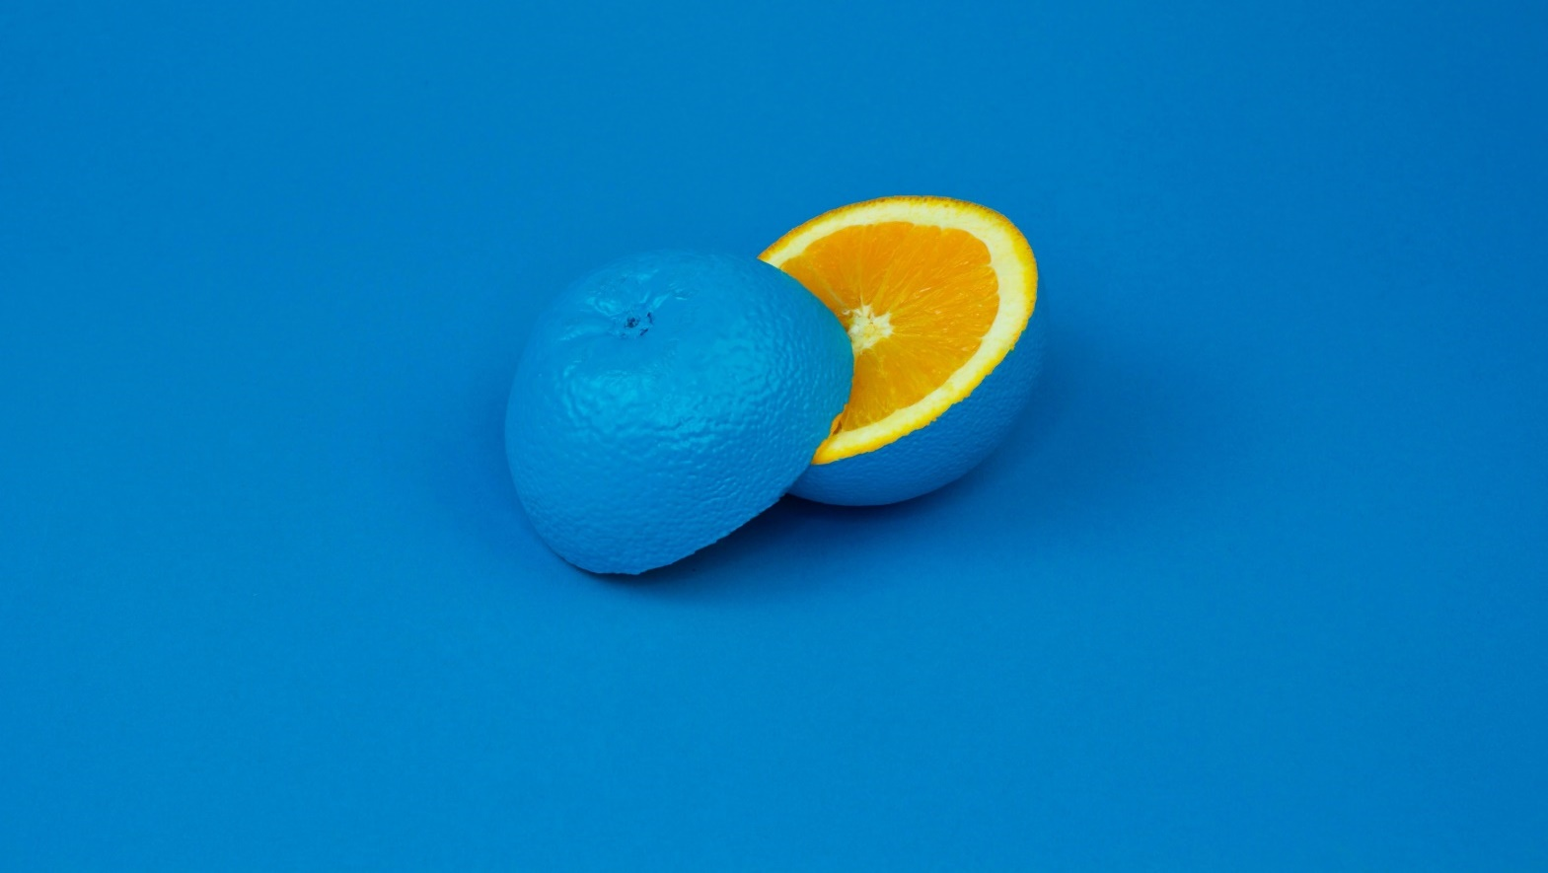
זהירות תמונות!

Slide 22
כשזה יותר מדי...
מדיה לא חיונית
מדיה חיונית
https://community.articulate.com/articles/coherence-principle-less-material-for-better-learning

Slide 23
תמונה לעולם לא תשמש כקישוט!

Slide 24
אז מה עושים? חושבים בדימויים
האם תמונה תוכל לסייע?
האם אייקון יוכל לסייע?

Slide 25
מקורות זמינים לרשותכם
Unsplash
Freepik
Pixabay
Flaticon
Iconmonstr

Slide 26
תנו למוח לנוח

Slide 27
עומס קוגנטיבי

Slide 28
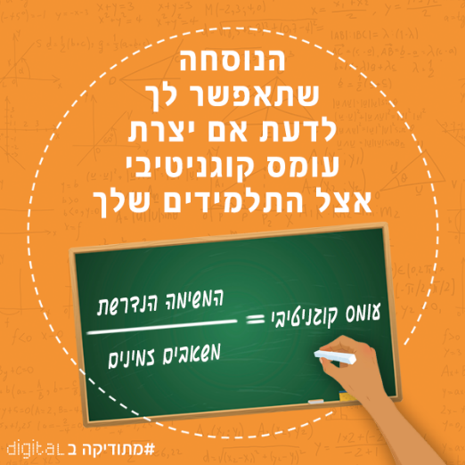

Slide 29
הפחתת נפח קוגנטיבי

Slide 30
בידול
בידול רשתות לצורך הטרמה אפקטיבית
מלחמת העולם השניה
מלחמת העולם הראשונה
Notes:
ROI

Slide 31
בואו נסתכל על הטקסט הבא
יהודית מנהלת את אגף ההדרכה. שגית מנהלת את מחלקת הדרכת המיומנויות.
חן, אמיר וסימה עובדים יחד עם שגית.
אמיר מנהל את מחלקת הדרכות המקצועיות. יוחאי, שיר ונועם מדווחים לאמיר.
חן, יוחאי ושגית עובדים ביחד על פרויקט הקוד האתי.
Notes:
מיהו האדם הבכיר ביותר בשעובד בפרויקט הקוד האתי?
מאיזה מחלקה מגיעים רוב העובדים של פרויקט הקוד האתי?
מיהם האנשים שכלל לא מעורבים בפרויקט הקוד האתי?

Slide 32
בואו נסתכל על הטקסט הבא
מיהו האדם הבכיר ביותר בשעובד בפרויקט הקוד האתי?
מאיזה מחלקה מגיעים רוב העובדים של פרויקט הקוד האתי?
מיהם האנשים שכלל לא מעורבים בפרויקט הקוד האתי?

Slide 33
מנהלת אגף ההדרכה
יהודית
הדרכות מקצועיות
הדרכות מיומנויות
אמיר
שגית
פרויקט הקוד האתי
נועם
שיר
יוחאי
סימה
עינת
חן
מיהו האדם הבכיר ביותר בשעובד בפרויקט הקוד האתי?
מאיזה מחלקה מגיעים רוב העובדים של פרויקט הקוד האתי?
מיהם האנשים שכלל לא מעורבים בפרויקט הקוד האתי?

Slide 34
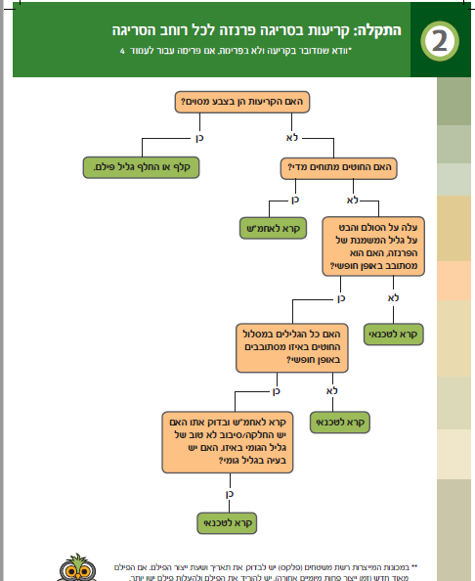
עץ קבלת החלטות

Slide 35
עץ קבלת החלטות

Slide 36
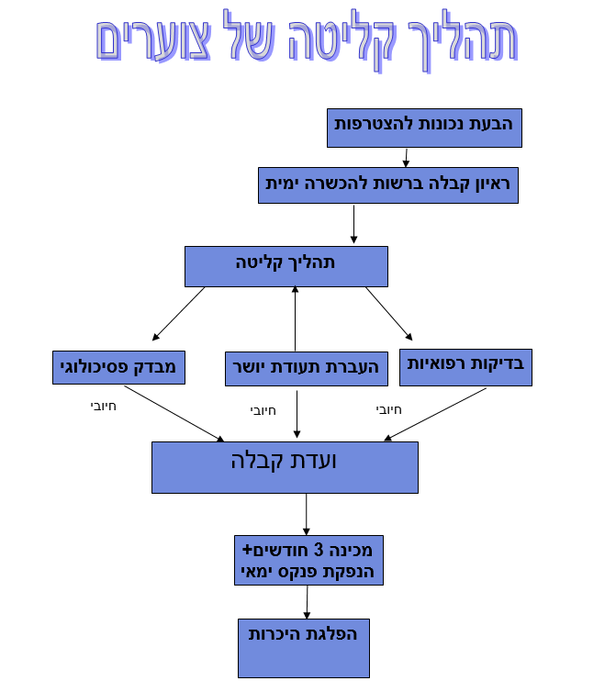
כוחו של תרשים
Notes:
מיהו האדם הבכיר ביותר בשעובד בפרויקט הקוד האתי?
מאיזה מחלקה מגיעים רוב העובדים של פרויקט הקוד האתי?
מיהם האנשים שכלל לא מעורבים בפרויקט הקוד האתי?

Slide 37
דף פיגומים

Slide 38
מתי הכי כדאי לתרגל

Slide 39
שימוש בטבלאות – לא רק נתונים

Slide 40
מפות למידה

Slide 41
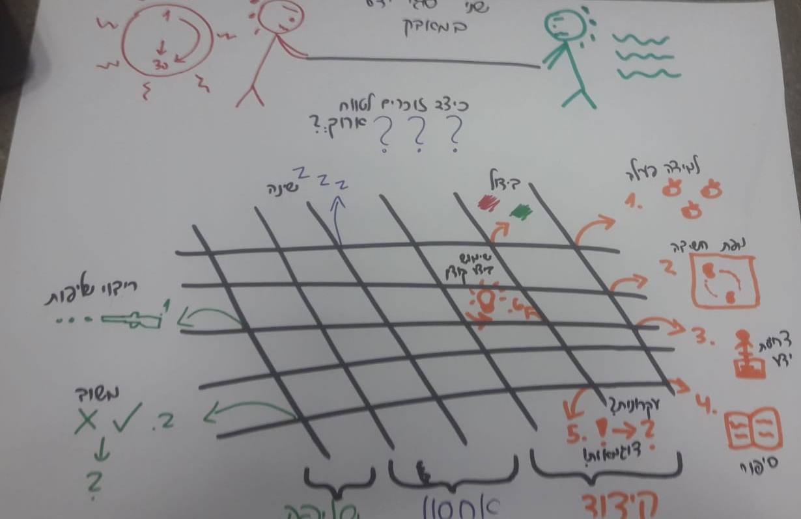
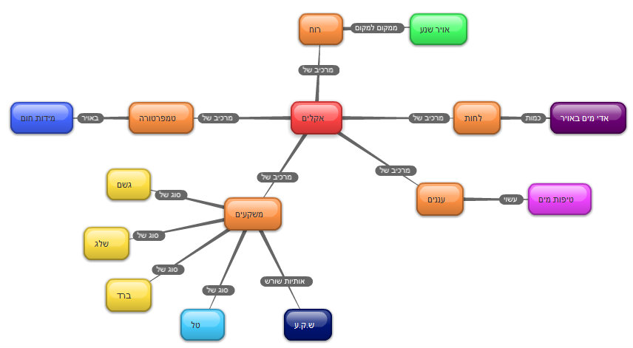
מפת למידה –כלי עזר ללומד

Slide 42
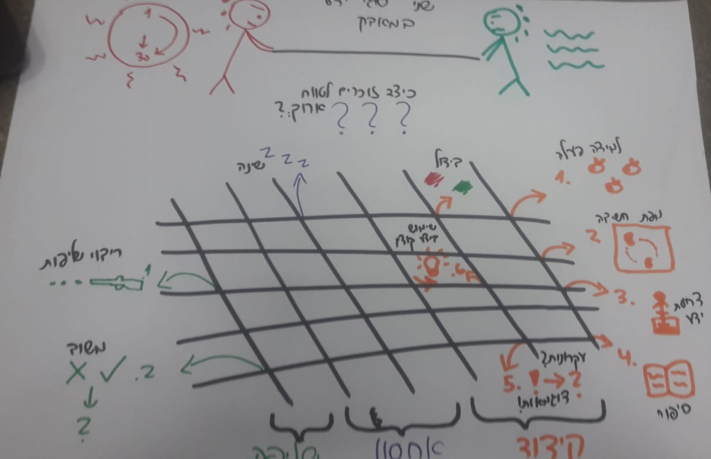
מפת למידה – הנחיות ללומדים
להקשיב ולרשום נקודות מרכזיות
להכין את המפה איך שהכי נוח לך
כל התוכן חייב להיות בפנים
כמה שפחות טקסט

Slide 43
אז מה ניקח מפה?
דימויים חזקים שמסייעים למסר
תרשים שווה לפחות אלף מילים
להשתמש בתרגולים במקומות הנכונים
טבלאות מלאות/ריקות או "פיגומים"
מפות למידה
Notes:
דגשים להצגה:
השתקת מיקרופונים
רקע לוידיאו – משעשע לרגע
סקרים – לבדוק אם אפשר גם ביוזר של החינוך
חלוקה לחדרים – לבדוק אם אפשר גם ביוזר של החינוך
הקלטת השיעור
שיתוף מסך – רק המסך הרלוונטי
אפשרויות כניסה – דרך טלפון או אפליקציה – לבדוק אם אפשר גם ביוזר של החינוך

Slide 44
לא רק מצגת - אביזרי החובה לכל מרצה

Slide 45
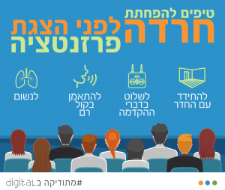
אז איך מאווררים?
טיפים להפחתת חרדה

Slide 46
כריזמה היא לא מתת אל

Slide 47
איך לדבר יותר רהוט

Slide 48
תודה רבה

Slide 49
שימוש ביצירות מוגנות בזכויות יוצרים ואיתור בעלי זכויות
השימוש ביצירות במהלך שידור זה נעשה לפי סעיף 27א לחוק זכות יוצרים, תשס"ח-2007. אם הינך בעל הזכויות באחת היצירות, באפשרותך לבקש מאיתנו לחדול מהשימוש ביצירה, זאת באמצעות פנייה לדוא"ל rights@education.gov.il

